Slide 1
CHỦ ĐỀ
Phân tích Bộ máy Nhà nước Cộng hòa xã hội chủ nghĩa Việt Nam

Slide 2




Thành viên
Ngô Thị Thư
Đỗ Đức Minh
Đỗ Thị Mến
Đỗ Văn Huấn
Đặng Hoàng Gia
Trịnh Ngọc Anh
Ngô Nguyễn Ngọc Nam
Mẫn Anh Pháp
Bùi Đình Duy
Sầm Trọng Khánh
Nguyễn Đình Tú

Slide 3

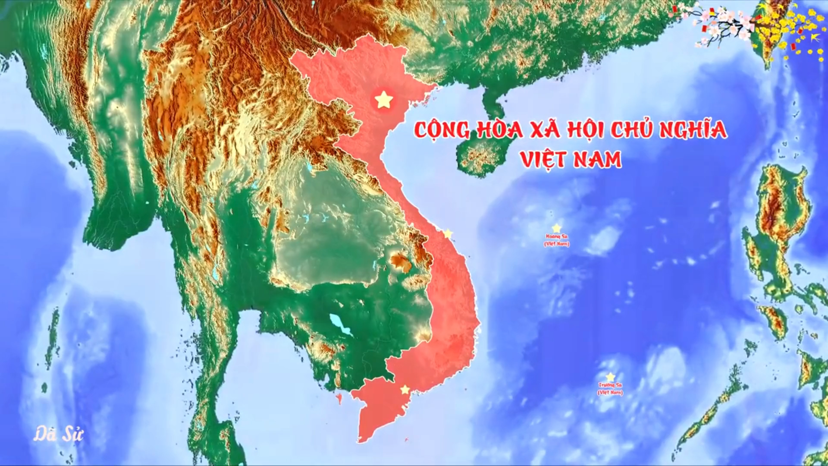

Slide 4
TỔNG QUAN BÀI THUYẾT TRÌNH
1
Khái niệm bộ máy nhà nước
START
Nguyên tắc tổ chức hoạt động của bộ máy nhà nước
2
3
Các cơ quan trong bộ máy nhà nước ta
4
Liên hệ

Slide 5
1
Khái niệm bộ máy nhà nước

Slide 6

Bộ máy Nhà nước Cộng hoà xã hội chủ nghĩa Việt Nam
Khái niệm
Bộ máy nhà nước là hệ thống các cơ quan nhà nước từ trung ương đến cơ sở, được tổ chức theo những nguyên tắc chung thống nhất, tạo thành một cơ chế đồng bộ thực hiện các chức năng và nhiệm vụ của Nhà nước Cộng hoà xã hội chủ nghĩa Việt Nam

Slide 7
2
Nguyên tắc tổ chức hoạt động của bộ máy nhà nước

Slide 8






Bộ máy Nhà nước Cộng hoà xã hội chủ nghĩa Việt Nam
Nguyên tắc tập trung dân chủ
Nguyên tắc pháp chế xã hội chủ nghĩa
Nguyên tắc bình đẳng đoàn kết giữa các dân tộc
Nguyên tắc bảo đảm quyền lực nhân dân trong tổ chức và hoạt động của bộ máy Nhà nước
Nguyên tắc bảo đảm sự lãnh đạo của Đảng đối với Nhà nước

Slide 9
3
Các cơ quan trong bộ máy nhà nước ta

Slide 10
Các CƠ QUAN CẤU THÀNH BỘ MÁY NHÀ NƯỚC XHCN VIỆT NAM
 | Cơ quan quyền lực nhà nước (lập pháp) | Cơ quan quản lý nhà nước (Hành pháp) | Cơ quan xét xử (Tư pháp) | Cơ quan kiểm sát
TRUNG ƯƠNG | - Quốc hội - Ủy ban Thường vụ Quốc hội | - Chính phủ - Bộ, cơ quan ngang Bộ, cơ quan thuộc chính phủ | - Tòa án nhân dân tối cao - Tòa án Quân sự trung ương | - Viện kiểm sát nhân dân tối cao - Viện kiểm sát quân sự trung ương
ĐỊA PHƯƠNG | - Hội đồng nhân dân các cấp | - Uỷ ban nhân dân các cấp - Các Sở, phòng, ban | - Tòa án nhân dân tỉnh, huyện - Tòa án quân sự quân khu, khu vực | - Viện kiểm sát tỉnh, huyện - Viện kiểm sát quân khu, khu vực
Ngoài ra còn có chế định Chủ tịch nước

Slide 11




Bộ máy Nhà nước Cộng hoà xã hội chủ nghĩa Việt Nam
3.1. Hệ thống cơ quan quyền lực nhà nước
Quốc hội và Hội đồng nhân dân các cấp
Quốc hội: là cơ quan quyền lực nhà nước cao cấp do nhân dân trực tiếp bầu ra và chịu trách nhiệm trước nhân dân.
Chức năng: + Lập hiến, lập pháp
+ Quyết định các vấn đề quan trọng của đất nước
+ Giám sát tối cao đối với các hoạt động của bộ máy nhà nước
Hội đồng nhân dân các cấp: là cơ quan quyền lực nhà nước ở các địa phương.
Chức năng:
+ Quyết định và tổ chức
+ Giám sát việc chấp hành pháp luật các cơ quan nhà nước ở địa phương.
THỰC HIỆN QUYỀN LẬP PHÁP

Slide 12

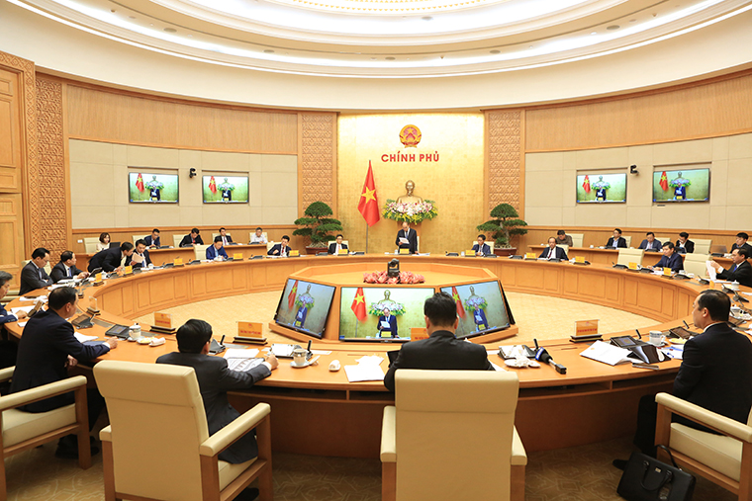
Bộ máy Nhà nước Cộng hoà xã hội chủ nghĩa Việt Nam
3.2. Hệ thống cơ quan quản lý nhà nước
Là cơ quan hành chính cao nhất, cơ quan chấp hành của Quốc hội, chịu trách nhiệm trước Quốc hội và báo cáo công tác trước Quốc hội, Ủy ban Thường vụ, Chủ tịch nước.
Chính phủ
Ủy ban nhân dân
Là cơ quan chấp hành của Hội đồng nhân dân cùng cấp, chịu trách nhiệm trước Hội đồng nhân dân cùng cấp và cơ quan nhà nước cấp trên.
Chức năng: quản lý tất cả các lĩnh vực của đời sống xã hội; bị giới hạn bởi đơn vị hành chính lãnh thổ.
Là cơ quan chấp hành do cơ quan nhà nước bầu ra
Thực hiện chức năng hành pháp trong lĩnh vực quản lý hành chính nhà nước

Slide 13
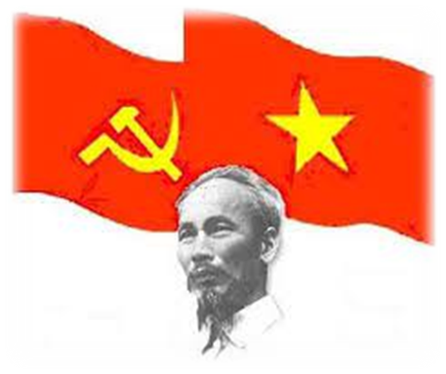

Bộ máy Nhà nước Cộng hoà xã hội chủ nghĩa Việt Nam
3.3. Hệ thống cơ quan xét xử
HỆ THỐNG CƠ QUAN XÉT XỬ
TÒA ÁN NHÂN DÂN
TÒA ÁN QUÂN SỰ
CÁC TÒA ÁN KHÁC ĐƯỢC THÀNH LẬP THEO LUẬT ĐỊNH
Do cơ quan quyền lực nhà nước thành lập.
Chức năng:
- Xét sử các vụ án hình sự,dân sự, thương mại, hành chính,….một cách độc lập chỉ tuân theo pháp luật.
- Các tòa án quân sự có chức năng xét sử các vụ án liên quan đến quân sự.

Slide 14


Bộ máy Nhà nước Cộng hoà xã hội chủ nghĩa Việt Nam
3.4. Hệ thống cơ quan kiểm sát
 Hệ thống bao gồm:
* Viện kiểm sát nhân dân tối cao
* Viện kiểm sát nhân dân cấp cao
* Viện kiểm sát nhân dân cấp huyện, cấp tỉnh
* Viện kiểm sát quân sự các cấp
.
VIỆN KIỂM SÁT CÓ CHỨC NĂNG THỰC HÀNH QUYỀN CÔNG TỐ NHÀ NƯỚC VÀ KIỂM SOÁT CÁC HOẠT ĐỘNG TƯ PHÁP

Slide 15
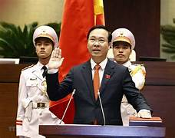

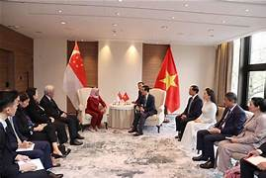

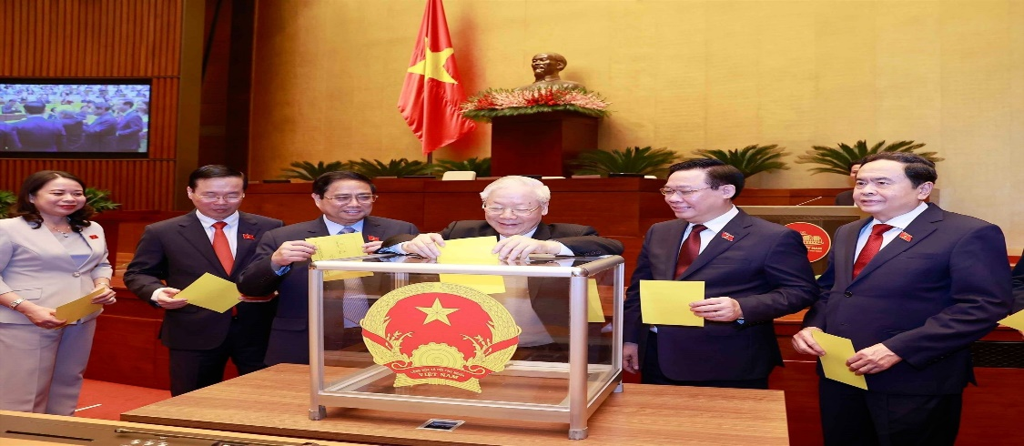

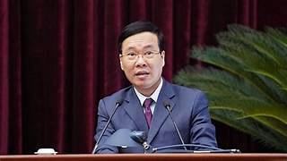

Bộ máy Nhà nước Cộng hòa xã hội chủ nghĩa Việt Nam
3.5. Chủ tịch nước
Là nười đứng đầu nhà nước, thay mặt nước CHXHCNVN về đối nội và đối ngoại
Được quốc hội bầu ra trong số các đại biểu quốc hội theo giới thiệu của Ủy ban thường vụ Quốc hội
Chủ tịch nước phải chịu trách nhiệm và báo cáo công tác trước Quốc hội.
Thẩm quyền: được ban hành Lệnh và Nghị quyết

Slide 16
4
Liên hệ

Slide 17
Bộ máy Nhà nước Cộng hoà xã hội chủ nghĩa Việt Nam
Làm thế nào để hoàn thiện bộ máy nhà nước Cộng hòa xã hội chủ nghĩa Việt Nam?

Slide 18
Bộ máy Nhà nước Cộng hòa xã hội chủ nghĩa Việt Nam
01
Đổi mới cơ cấu tổ chức bộ máy nhà nước, đổi mới cách thức, trình tự tổ chức các cơ quan nhà nước
Liên hệ thực tiễn
02
Tăng cường phân công, phối hợp và kiểm soát việc thực hiện quyền lực nhà nước
03
Đẩy mạnh cải cách thủ tục hành chính, giảm bớt phiền hà cho nhân dân, bảo vệ quyền con người và quyền công dân
04
Nâng cao năng lực, phẩm chất, trình độ chuyên môn, nghiệp vụ và tinh thần phục vụ của đội ngũ công chức nhà nước
05
Tích cực đấu tranh phòng chống tham nhũng để làm trong sạch bộ máy nhà nước, cũng cố lòng tin của nhân dân…

Slide 19


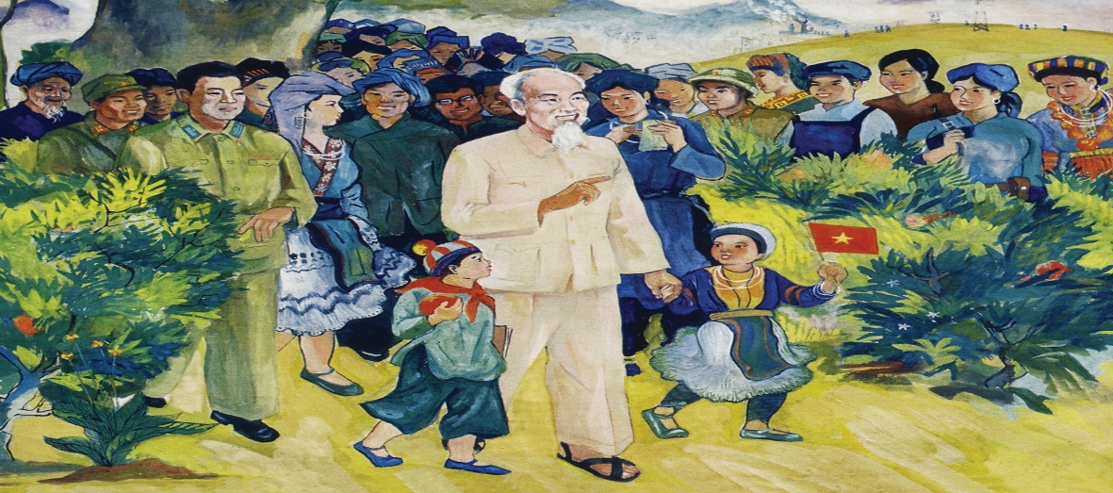
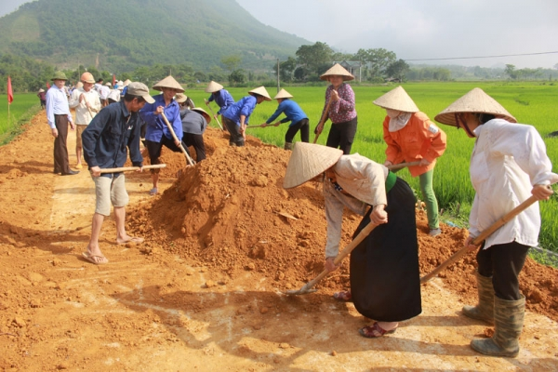
Đối với sinh viên
Cần có nhận thức đầy đủ, đúng đắn về sự đổi mới trong hệ thống bộ máy nhà nước Việt Nam
Tích cực hưởng ứng và tham gia hoạt động trong phong trào do Nhà nước và các cơ quan có thẩm quyền huy động
Luôn luôn học tập, rèn luyện và làm theo tấm gương đạo đức Hồ Chí Minh
Tham gia và thực hiện tốt Pháp lệnh thực hiện dân chủ ở xã, phường, thị trấn

Slide 20
Tổng Kết
Bộ máy Nhà nước Cộng hòa xã hội chủ nghĩa Việt Nam
Hoạt động theo 5 nguyên tắc:
Các cơ quan trong bộ máy nhà nước ta:
Nguyên tắc tập trung dân chủ
Hệ thống cơ quan quyền lực nhà nước
Nguyên tắc bảo đảm quyền lực nhân dân trong tổ chức và hoạt động của bộ máy Nhà nước
Hệ thống cơ quan quản lý nhà nước
Nguyên tắc bình đẳng đoàn kết giữa các dân tộc
Hệ thống cơ quan xét xử
Nguyên tắc pháp chế xã hội chủ nghĩa
Hệ thống cơ quan kiểm sát
Nguyên tắc bảo đảm sự lãnh đạo của Đảng đối với Nhà nước

Slide 21
Cảm ơn cô và các bạn đã lắng nghe!

Slide 22
MiniGame

